Slide 1
Дед Мороз и Санта Клаус
Материал для сочинения- сравнения.
Урок русского языка 4 класс
Учитель Сбродова Е.Н.

Slide 2
Вступительная беседа
Тема урока. «Сочинение сравнение»
- Скоро новогодний праздник. Все дети с нетерпением ждут подарков и прихода Деда Мороза. Как в разных странах называют этого доброго Старика?
Дваайте в нашем сочинении сравним Деда Мороза и Санта-Клауса.

Slide 3
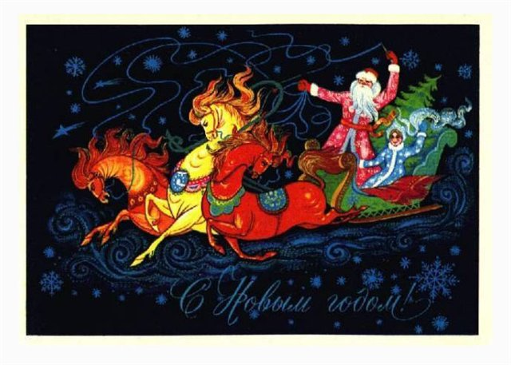
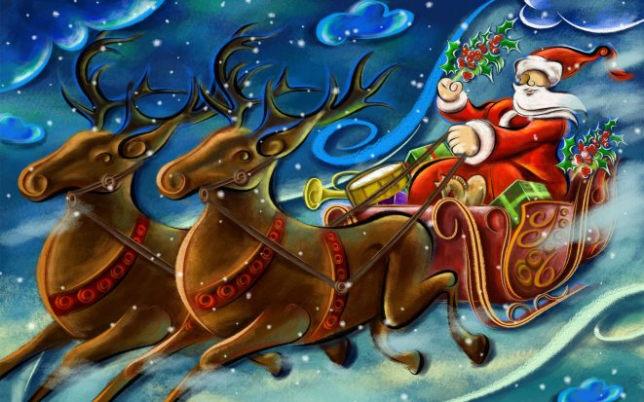
Като помогает сказочному герою приехать к детям?

Slide 4
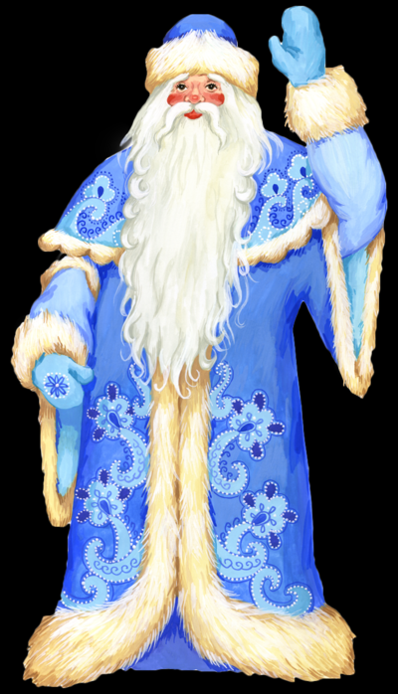

Сравните внешний вид сказочных дедов

Slide 5
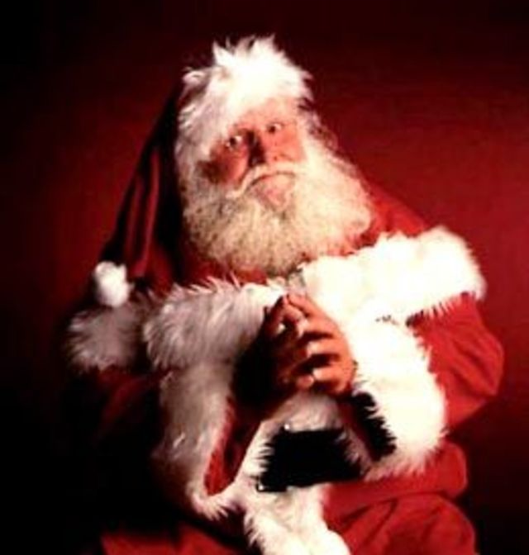
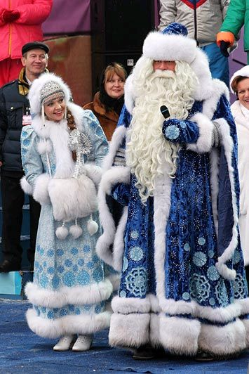
Кто сопровождает сказочных героев?

Slide 6
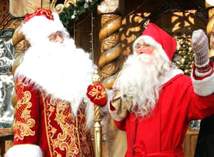

Slide 7
Такие разные и похожие

Slide 8
О ком эти слова?
Кафтан, кушак, шапка.
Быстрая тройка
Могучий, сильный, строгий, но добрый
Внучка Снегурочка
Весёлый хоровод
Куртка, колпак, очки
Оленья упряжка
Добродушный, смешной
Прячет подарки в носок
Входит в дом через трубу

